Slide 1
Платковые куклы в работе с детьми дошкольного возраста
Воспитатель
МБДОУ детский сад «Василек»
Ефимова Галина Александровна

Slide 3
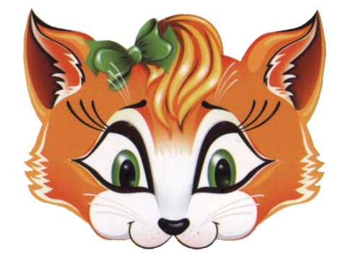
:
Образец изготовления
платковой куклы
с использованием маски из картона

Slide 4
Использование платковых кукол в работе с детьми дошкольного возраста
Праздники и развлечения
Оформление групповой комнаты
Организация занятий и режимных моментов

Slide 5
Использование платковых кукол на праздниках и развлечениях
Показ сказки «Курочка Ряба» для малышей
Поздравления именинников

Slide 6
Использование платковых кукол на праздниках и развлечениях
Показ сказки «Репка» на празднике осени

Slide 7
Использование платковых кукол во время занятий
ООД «Времена года»
ООД «Зимние забавы»

Slide 8
Использование платковых кукол в организации режимных моментов
Утренняя гимнастика
Гимнастика после сна

Slide 9
Использование платковых кукол в организации режимных моментах
Зимняя прогулка

Slide 10
Использование платковых кукол в организации режимных моментов
Подвижная игра
«Кошки-мышки»
Подвижная игра «Лохматый пёс»

Slide 11
Использование платковых кукол в оформлении групповой комнаты
Экологический центр в зимнее время года
Экологический центр в весеннее время года

Slide 12
Использование платковых кукол в оформлении групповой комнаты
Экологический центр в летнее время года
Экологический центр в осеннее время года

Slide 13
Использование платковых кукол в оформлении групповой комнаты
Куклы для оформления центра
изобразительной деятельности
Куклы для оформления центра изобразительной деятельности

Slide 14
Использование платковых кукол в оформлении групповой комнаты
Театральный центр в нашей группе

Slide 15
Спасибо за внимание!

